Slide 1
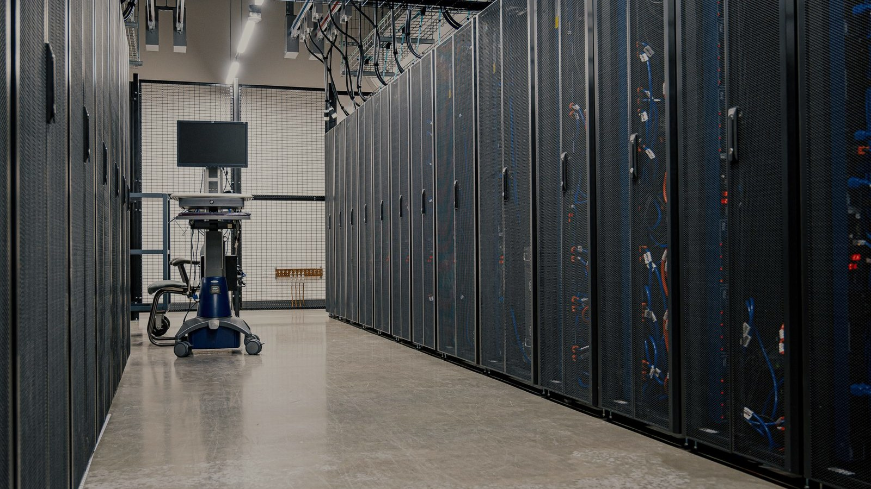

Serveur Windows & Active Directory
Un annuaire central pour les comptes, les droits et les règles du réseau
Comprendre l'essentiel, sans jargon inutile

Slide 2


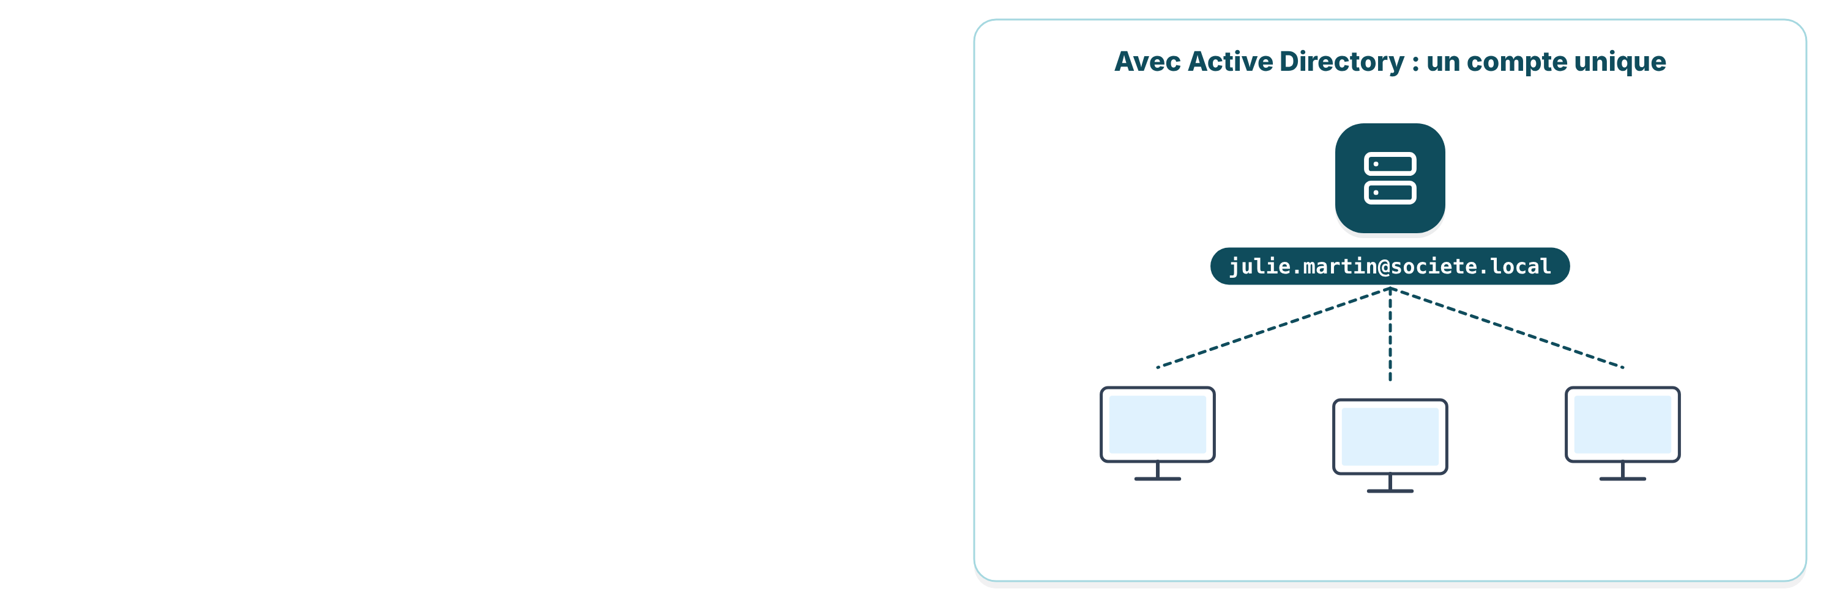


SERVEUR WINDOWS & ACTIVE DIRECTORY
Un compte unique, reconnu partout
L'Active Directory est l'annuaire de l'entreprise : chaque utilisateur a un seul identifiant, valable sur tous les postes, les dossiers partagés et les imprimantes.
Contrôleur de domaine : Le serveur qui héberge l'annuaire et vérifie chaque connexion au réseau de l'entreprise.
Le post-it collé sous le clavier avec les trois mots de passe de Julie part enfin à la retraite.
Absolute Micro
1 / 7

Slide 3
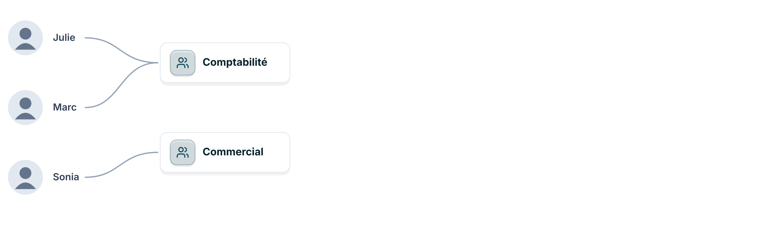

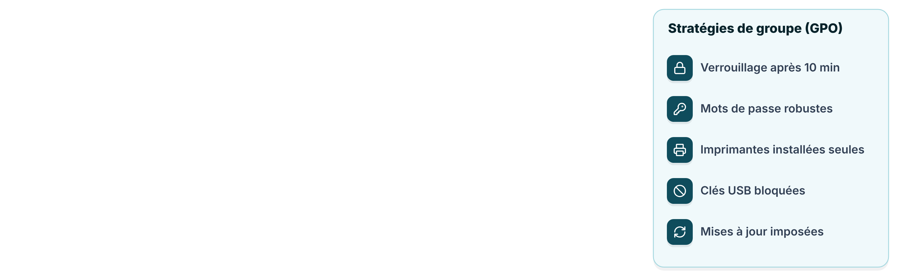
SERVEUR WINDOWS & ACTIVE DIRECTORY
Des groupes, des droits, des règles
On ne donne pas les droits personne par personne, mais par groupe. Les règles du réseau s'appliquent ensuite automatiquement à tous les postes.
GPO (stratégie de groupe) : Un réglage défini une fois sur le serveur et appliqué automatiquement à tous les ordinateurs concernés.
Absolute Micro
2 / 7

Slide 4






SERVEUR WINDOWS & ACTIVE DIRECTORY
Ce que ça change au quotidien
Arrivée express
Un départ maîtrisé
Dossiers cloisonnés
Le compte est créé, ajouté aux bons groupes : il retrouve ses dossiers sur n'importe quel poste.
Un seul compte à désactiver : plus aucun accès, nulle part, immédiatement.
Chacun voit ce qui le concerne, et seulement ce qui le concerne.
L'ancien stagiaire de 2019 a toujours accès au dossier « Salaires » ? Plus maintenant.
Absolute Micro
3 / 7

Slide 5






SERVEUR WINDOWS & ACTIVE DIRECTORY
Un serveur, ça se protège
Sauvegardé
Mis à jour
Surveillé
Le serveur concentre les données : sa sauvegarde est vérifiée et testée.
Les correctifs de sécurité sont appliqués régulièrement, en dehors des heures de travail.
Disques, mémoire, services : une anomalie déclenche une alerte chez nous.
Onduleur : Une batterie qui protège le serveur des coupures et des surtensions, le temps de l'arrêter proprement.
Absolute Micro
4 / 7

Slide 6




SERVEUR WINDOWS & ACTIVE DIRECTORY
L'installation minimum
Matériel
Licences
Protection
Absolute Micro
Un serveur
Windows Server
Onduleur et sauvegarde
Administration
Physique au bureau ou virtuel, selon le besoin
Avec les licences d'accès utilisateurs
Pour ne jamais perdre l'annuaire ni les données
Comptes, droits, mises à jour, supervision
Absolute Micro
5 / 7

Slide 7




SERVEUR WINDOWS & ACTIVE DIRECTORY
Réseau « chacun chez soi »… ou domaine
Chacun chez soi
Active Directory
Un mot de passe différent par poste
Un compte unique pour tout le réseau
Départ d'un salarié : accès oubliés
Un clic pour couper tous les accès
Droits accordés au cas par cas
Droits par groupe, règles automatiques
Absolute Micro
6 / 7

Slide 8



Absolute Micro s'en occupe
Installation et migration du serveur
Comptes, groupes et droits
Supervision et mises à jour
01 34 87 74 43
contact@absolutemicro.fr

